Slide 1
Développement Web Dynamiques
M. KHOUSSA

Slide 2
PLAN
Introduction au développement web dynamique
Les architectures C/S Web.
Les technologies utilisées côté client
Les technologies utilisées côté serveur
Fonctionnement des gestionnaires de contenu
Systèmes de Gestion de Bases de Données Avancés
Généralités: Web, applications Web
Les technologies “côté client” HTML/XHTML/CSS, JavaScript/jQuery, DHTML, HTML5
Les technologies “côté serveur” PHP (v5)
Bases de données et autres services
Les outils de développement d'applications Web d'entreprise
Gestion de contenus Cadres de développement

Slide 3
Références
https://stph.scenari-community.org/bdd/lap2-prs/co/webUC002archi.html?mode=html

Slide 4
INTRODUCTION DEV WEB DYNAMIQUE
Notes:
historiques

Slide 5
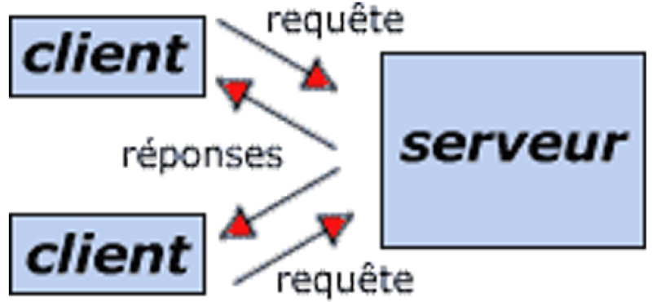
Architecture Client/Server
Un système client/serveur fonctionne selon le schéma suivant:
Le client émet une requête vers le serveur grâce à son adresse et à son port, qui désigne un service particulier du serveur
Le serveur reçoit la demande et répond à l'aide de l'adresse de la machine client (et de son port)

Slide 6
Avantages Inconvénient Client/Server
Ressources centralisées
Une meilleure sécurité
Une administration au niveau serveur
Un réseau évolutif
un coût élevé
un maillon faible

Slide 7
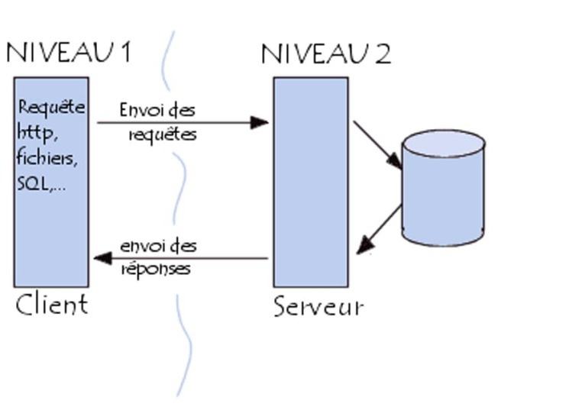
Architecture à deux niveaux(2tiers)
le serveur est polyvalent, il est capable de fournir directement l'ensemble des ressources demandées par le client

Slide 8
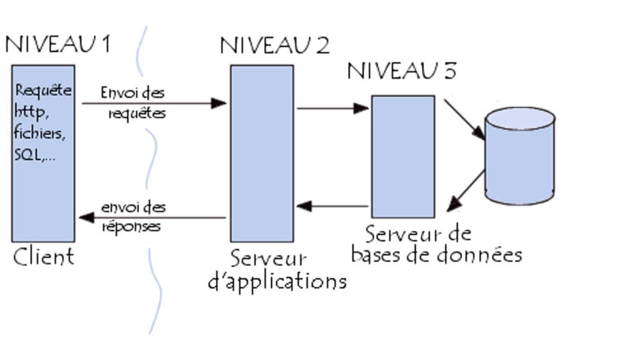
Architecture à trois niveaux(3tiers)
es applications au niveau serveur sont délocalisées, chaque serveur est spécialisé dans une tâche (serveur web et serveur de base de données par exemple)
une plus grande flexibilité/souplesse
une plus grande sécurité (la sécurité peut être définie pour chaque service)
de meilleures performances (les tâches sont partagées)

Slide 9
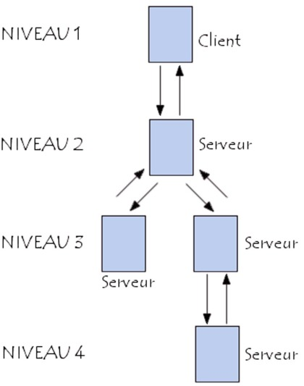
Architecture à multi niveaux(Ntiers)
L’architecture Multi niveaux mets en relation un ensemble de serveur qui de concert reponde aux requetes

Slide 10
Définition De Termes
Serveur web
Un serveur web sert à rendre accessibles des pages web sur internet via le protocole HTTP
Un serveur web est un logiciel capable de répondre à des requêtes HTTP, c'est à dire de renvoyer des données (par exemple une page HTML), en réponse à des demandes écrites en HTTP (par exemple une requête GET).
Synonyme : serveur HTTP
Un serveur web répond par défaut sur le port 80
Client web
Un client web est un logiciel capable d'envoyer des requêtes HTTP à un serveur web et d'afficher les résultats. Les navigateurs web sont les clients web les plus répandus.
Serveur web
Apache : logiciel libre fondation Apache, la moitié des sites web au monde
Nginx : logiciel libre BSD, en croissance
IIS : logiciel propriétaire Microsoft

Slide 11
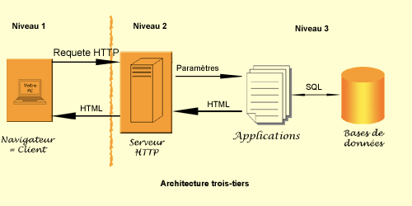
Composants et Noeud d’une architecture

Slide 12
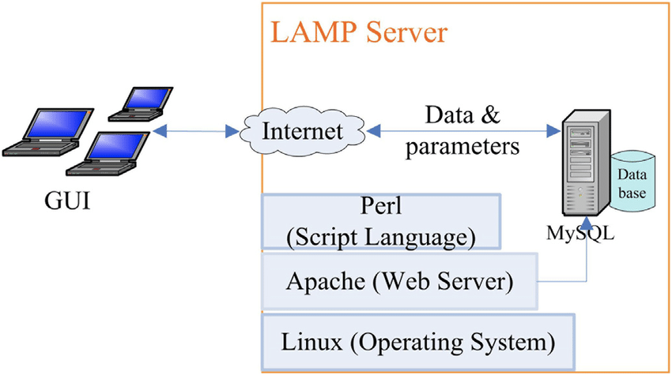
Exemple Architecture Web 1/2

Slide 13
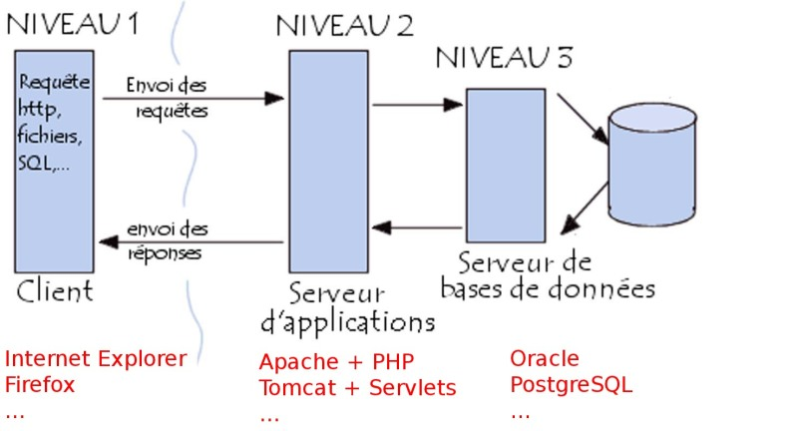
Exemple Architecture Web 2/2

Slide 14
Architecture et Stack
LAMP : Linux, Apache, MySQL, PHP
WAMP : Windows, Apache, MySQL, PHP
LAPP: Linux ,Apache ,Postgres ,PHP
MEAN: Mongo Express Angular Nodejs

Slide 15
PROTOCOLE HTTP
Notes:
historiques

Slide 16
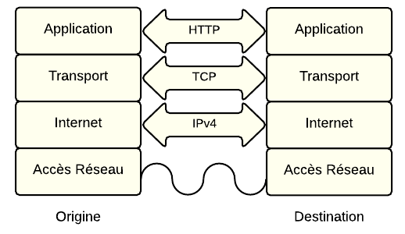
DÉFINITION PROTOCOLE
Un protocole informatique définit les règles et les procédures permettant à deux processus informatiques d’échanger des données, notamment à travers un réseau.

Slide 17
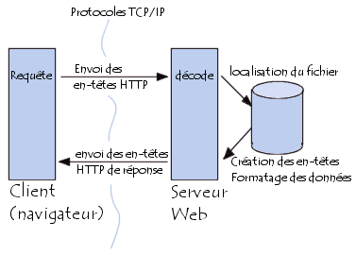
Communication C/S suivant le HTTP

Slide 18
Composition Requête HTTP
Une requête HTTP est un ensemble de lignes envoyé au serveur par le navigateur. Elle comprend :
Une ligne de requête: c'est une ligne précisant le type de document demandé, la méthode qui doit être appliquée, et la version du protocole utilisée. La ligne comprend trois éléments devant être séparés par un espace :
La méthode
L'URL
La version du protocole utilisé par le client (généralement HTTP/1.0)
Les champs d'en-tête de la requête: il s'agit d'un ensemble de lignes facultatives permettant de donner des informations supplémentaires sur la requête et/ou le client (Navigateur, système d'exploitation, ...). Chacune de ces lignes est composée d'un nom qualifiant le type d'en-tête, suivi de deux points (:) et de la valeur de l'en-tête
Le corps de la requête: c'est un ensemble de lignes optionnelles devant être séparées des lignes précédentes par une ligne vide et permettant par exemple un envoi de données par une commande POST lors de l'envoi de données au serveur par un formulaire
Exemple REquete HTTP:
GET [/ http://www.serveur.com/] HTTP/1.0
Accept : text/html
If-Modified-Since : Saturday, 15-January-2000 14:37:11 GMT
User-Agent : Mozilla/4.0 (compatible; MSIE 5.0; Windows 95)

Slide 19
Commande HTTP
GET Requête de la ressource située à l'URL spécifiée
HEAD Requête de l'en-tête de la ressource située à l'URL spécifiée
POST : Envoi de données au programme situé à l'URL spécifiée
PUT : Envoi de données à l'URL spécifiée
DELETE : Suppression de la ressource située à l'URL spécifiée

Slide 20
Entete Requette HTTP
Accept Type de contenu accepté par le browser (par exemple text/html).
Accept-Charset Jeu de caractères attendu par le browser
Accept-Encoding Codage de données accepté par le browser
Accept-Language Langage attendu par le browser (anglais par défaut)
Authorization identification du browser auprès du serveur
Content-Encoding: type de codage du corps de la requête
Content-Language : Type de langage du corps de la requête
Content-Length : Longueur du corps de la requête
Content-Type : Type de contenu du corps de la requête (par exemple text/html)
Date : Date de début de transfert des données
Forwarded Utilisé par les machines intermédiaires entre le browser et le serveur
From : Permet de spécifier l'adresse e-mail du client
From : Permet de spécifier que le document doit être envoyé s'il a été modifié depuis une certaine date
Link : Relation entre deux URL
Orig-URL : URL d'origine de la requête
Referer : URL du lien à partir duquel la requête a été effectuée
User-Agent : Chaîne donnant des informations sur le client, comme le nom et la version du navigateur, du système d'exploitation

Slide 21
Composition Réponse HTTP
Une réponse HTTP est un ensemble de lignes envoyées au navigateur par le serveur. Elle comprend :
Une ligne de statut: c'est une ligne précisant la version du protocole utilisé et l'état du traitement de la requête à l'aide d'un code et d'un texte explicatif. La ligne comprend trois éléments devant être séparés par un espace :
La version du protocole utilisé
Le code de statut
La signification du code
Les champs d'en-tête de la réponse: il s'agit d'un ensemble de lignes facultatives permettant de donner des informations supplémentaires sur la réponse et/ou le serveur. Chacune de ces lignes est composée d'un nom qualifiant le type d'en-tête, suivi de deux points (:) et de la valeur de l'en-tête
Le corps de la réponse: il contient le document demandé
Exemple reponse HTTP:
HTTP/1.0 200 OK
Date : Sat, 15 Jan 2000 14:37:12 GMT Server : Microsoft-IIS/2.0
Content-Type : text/HTML
Content-Length : 1245
Last-Modified : Fri, 14 Jan 2000 08:25:13 GMT

Slide 22
Entête Réponse HTTP
Content-Encoding : Type de codage du corps de la réponse
Content-Language: Type de langage du corps de la réponse
Content-Length : Longueur du corps de la réponse
Content-Type : Type de contenu du corps de la réponse (par exemple text/html).
Date: Date de début de transfert des données
Expires : date limite de consommation des données
Forwarded:Utilisé par les machines intermédiaires entre le browser et le serveur
Location : Redirection vers une nouvelle URL associée au document
Server : Caractéristiques du serveur ayant envoyé la réponse

Slide 23
Code Réponse HTTP
Code | Message | Description
10x | Message d'information | Ces codes ne sont pas utilisés dans la version 1.0 du protocole
20x | Réussite | Ces codes indiquent le bon déroulement de la transaction
200 | OK | La requête a été accomplie correctement
201 | CREATED | Elle suit une commande POST, elle indique la réussite, le corps du reste du document est sensé indiquer l'URL à laquelle le document nouvellement créé devrait se trouver.
202 | ACCEPTED | La requête a été acceptée, mais la procédure qui suit n'a pas été accomplie
203 | PARTIAL INFORMATION | Lorsque ce code est reçu en réponse à une commande GET, cela indique que la réponse n'est pas complète.
204 | NO RESPONSE | Le serveur a reçu la requête mais il n'y a pas d'information à renvoyer
205 | RESET CONTENT | Le serveur indique au navigateur de supprimer le contenu des champs d'un formulaire
206 | PARTIAL CONTENT | Il s'agit d'une réponse à une requête comportant l'en-tête range. Le serveur doit indiquer l'en-tête content-Range

Slide 24
Code Réponse HTTP
Code | Message | Description
30x | Redirection | Ces codes indiquent que la ressource n'est plus à l'emplacement indiqué
301 | MOVED | Les données demandées ont été transférées à une nouvelle adresse
302 | FOUND | Les données demandées sont à une nouvelle URL, mais ont cependant peut-être été déplacées depuis...
303 | METHOD | Cela implique que le client doit essayer une nouvelle adresse, en essayant de préférence une autre méthode que GET
304 | NOT MODIFIED | Si le client a effectué une commande GET conditionnelle (en demandant si le document a été modifié depuis la dernière fois) et que le document n'a pas été modifié il renvoie ce code.
40x | Erreur due au client | Ces codes indiquent que la requête est incorrecte
400 | BAD REQUEST | La syntaxe de la requête est mal formulée ou est impossible à satisfaire
401 | UNAUTHORIZED | Le paramètre du message donne les spécifications des formes d'autorisation acceptables. Le client doit reformuler sa requête avec les bonnes données d'autorisation
402 | PAYMENT REQUIRED | Le client doit reformuler sa demande avec les bonnes données de paiement
403 | FORBIDDEN | L'accès à la ressource est tout simplement interdit
404 | NOT FOUND | Classique! Le serveur n'a rien trouvé à l'adresse spécifiée. Parti sans laisser d'adresse... :)

Slide 25
Code Réponse HTTP
Code | Message | Description
400 | BAD REQUEST | La syntaxe de la requête est mal formulée ou est impossible à satisfaire
401 | UNAUTHORIZED | Le paramètre du message donne les spécifications des formes d'autorisation acceptables. Le client doit reformuler sa requête avec les bonnes données d'autorisation
402 | PAYMENT REQUIRED | Le client doit reformuler sa demande avec les bonnes données de paiement
403 | FORBIDDEN | L'accès à la ressource est tout simplement interdit
404 | NOT FOUND | Classique! Le serveur n'a rien trouvé à l'adresse spécifiée. Parti sans laisser d'adresse... :)
50x | Erreur due au serveur | Ces codes indiquent qu'il y a eu une erreur interne du serveur
500 | INTERNAL ERROR | Le serveur a rencontré une condition inattendue qui l'a empêché de donner suite à la demande (comme quoi il leur en arrive des trucs aux serveurs...)
501 | NOT IMPLEMENTED | Le serveur ne supporte pas le service demandé (on ne peut pas tout savoir faire...)
502 | BAD GATEWAY | Le serveur a reçu une réponse invalide de la part du serveur auquel il essayait d'accéder en agissant comme une passerelle ou un proxy
503 | SERVICE UNAVAILABLE | Le serveur ne peut pas vous répondre à l'instant présent, car le trafic est trop dense (toutes les lignes de votre correspondant sont occupées veuillez rappeler ultérieurement)
504 | GATEWAY TIMEOUT | La réponse du serveur a été trop longue vis-à-vis du temps pendant lequel la passerelle était préparée à l'attendre (le temps qui vous était imparti est maintenant écoulé...)

